Slide 1
МБОУ ЖАВОРОНКОВСКАЯ СРЕДНЯЯ ОБЩЕОБРАЗОВАТЕЛЬНАЯ ШКОЛА
АЛЕБРА И НАЧАЛА АНАЛИЗА
11 класс
учитель: Кондратьева И.В.

Slide 2
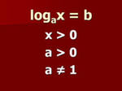
МБОУ ОДИНЦОВСКАЯ СРЕДНЯЯ ОБЩЕОБРАЗОВАТЕЛЬНАЯ ШКОЛА №15
РЕШЕНИЕ ЛОГАРИФМИЧЕСКИХ УРАВНЕНИЙ

Slide 3
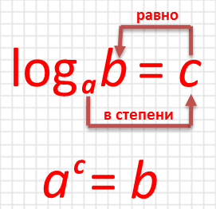
План урока:
РАЗМИКА
ПРОВЕРКА ДОМАШНЕГО ЗАДАНИЯ
РЕШЕНИЕ ПРИМЕРОВ
ИТОГ УРОКА
ДОМАШНЕЕ ЗАДАНИЕ
РЕФЛЕКСИЯ

Slide 4
РАЗМИНКА
НАЙТИ ЗНАЧЕНИЕ ВЫРАЖЕНИЯ
1. log₈ 8⁻⁵ 7. log₁₂ 2 + log₁₂ 72
2. lg 0,001 8. log₂30 – log₂ 15
log₅ 2
3. 7 . 5 9. log_{1/8}4 + log_{1/8} 2
1+log₇ 4
4. 7 10. log₃81. log₅ 125
3log₂ 4
5. 2 11. 100 ^{lg5}
6. -2log₃81
ТАК ДЕРЖАТЬ !
!
28 | 64 | 1 | - 1 | - 3 | - 8 | -5 | 25 | 14 | 2 | 12
Д
Е
А
Т
А
Р
Т
К
Ж
Ь

Slide 5
ПРОВЕРКА Д/З:
№ 514 в) log_{0,3}(5 +2х) = 1 ОДЗ: 5 + 2х > 0, 2х > - 5, х > -2,5 5 +2х = 0,3¹ 2х = 0,3 – 5 2х = -4,7 х = - 4,7 : 2 х = - 2, 35 -2, 35 > -2,5 Ответ: - 2,35 г) 2

Slide 6
ПРОВЕРКА Д/З:
№44.1 а) log₂(3х – 6) = log₂(2х - 3) ОДЗ: 3х – 6 > 0, 3х > 6, х > 2 2х – 3 > 0, 2х > 3, х > 1,5. х > 2 3х – 6 = 2х – 3 3х – 2х = 6 – 3 х = 3 3 > 2 Ответ: 3 б) 2

Slide 7
ПРОВЕРКА Д/З:
№ 44.6 2 а) log₂ х – 4 log₂ х + 3 = 0 ОДЗ: х > 0 Пусть log₂ х = t t ² - 4 t + 3 = 0 D = 4, t₁ = 3, t₂ = 1 log₂ х = 3 log₂ х =1 х = 2³ х = 2¹ х = 8 х = 2 8> 0 2> 0 Ответ: 2 и 8 б) 1/4 и 16

Slide 8
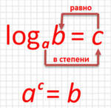
РЕШЕНИЕ УРАВНЕНИЙ
по определению логарифма

Slide 9
I уровень
I | II
100 | 1. 1000
23 | 2. 19
- 41 | 3. 41
- 7 | 4. 3
42 | 5. - 20

Slide 10
РЕШЕНИЕ УРАВНЕНИЙ
метод потенцирования
метод замены переменной

Slide 11
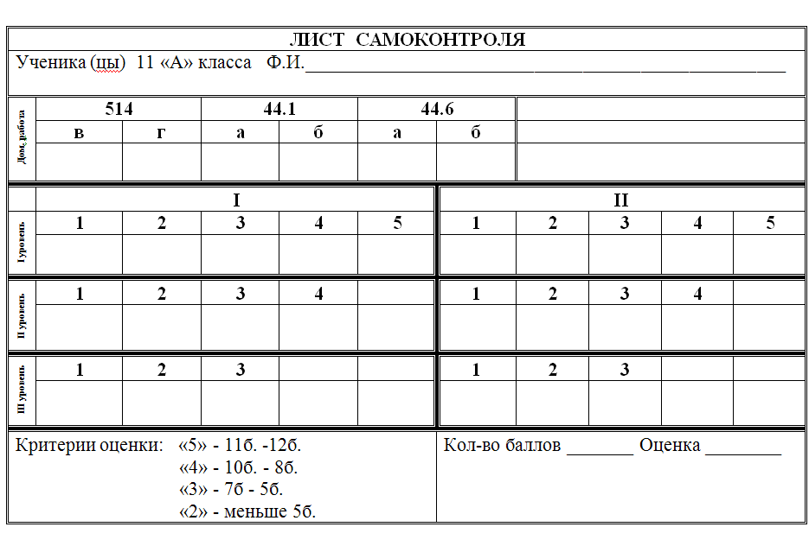
ИТОГ УРОКА

Slide 12
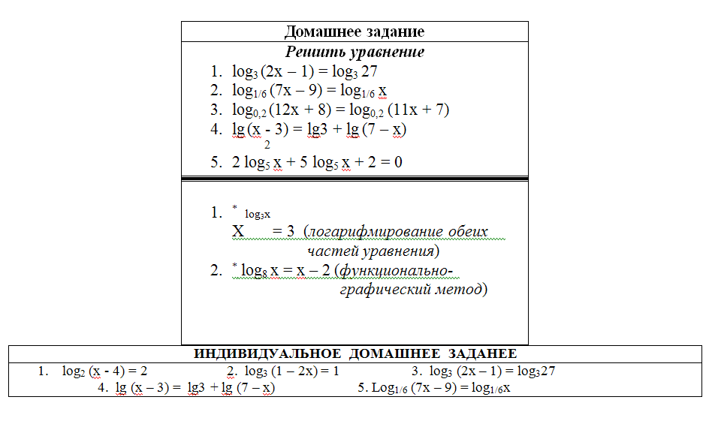
ДОМАШНЕЕ ЗАДАНЕЕ

Slide 13
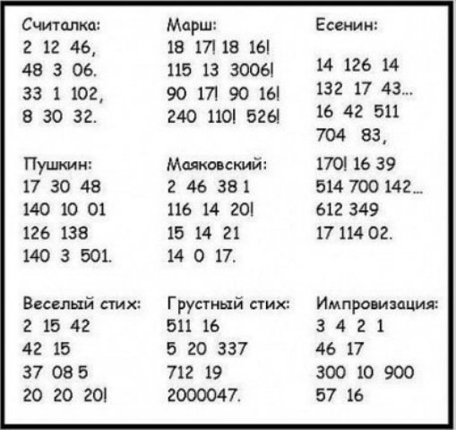
РЕФЛЕКСИЯ

